Slide 1
Booming IOT
股票代號 : 3594
報告人：磐儀科技(股)公司 李明 董事長
日 期：2014/09/03

Slide 2
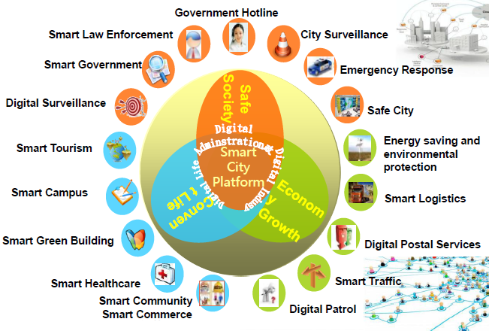
智慧聯網 應用無界

Slide 3
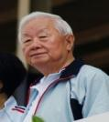
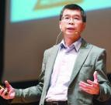
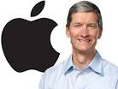
科技大老如何看
Next Big Thing。
能從物聯網產業中賺進大筆財富的是能夠管理、整合整個生態系統的公司
物聯網商機可望於5到10年內萌芽。
雲端1.0時代
雲端2.0時代，即物聯網時代將有200億至500億個裝置
發表新智慧家庭軟體平台，把iPhone變遙控器
Notes:
台積電張忠謀董事長
以Google Glass為代表的穿戴式裝置，以及智慧家庭等相關產品，即所謂的「物聯網」（internet of things），可能就是下一個Big Thing。
能從物聯網產業中賺進大筆財富的，並非半導體公司，而是能夠管理、整合整個生態系統的公司，諸如亞馬遜、谷歌、華為、思科、阿里巴巴等企業，都有這樣的野心，但尚未出現能真正統馭市場的公司。他預估，物聯網商機可望於5到10年內萌芽。
聯發科蔡明介董事長
雲端1.0時代，以資料中心為基礎架構的中心，產品由過去固定式轉換成無線，個別獨立裝置轉換成具連結功能。
雲端2.0時代，即物聯網時代將有200億至500億個裝置，規模很大，是個大變化；聯發科過去主要提供智慧裝置整體解決方案，未來將轉為提供半導體整體解決方案。
蘋果執行長庫克
發表新智慧家庭軟體平台，把iPhone變成可以操縱照明、保全系統及各種家電的遙控器，搶進物聯網市場，向Google（谷歌）、三星電子（SAMSUNG）宣戰。

Slide 4
Computing Cycle Evolution: 1960-2030
Internet of Things
10⁶
Devices/ Users (MM in Log Scale)
Mobile
Internet
10⁴
Desktop
Internet
100 B⁺
Units
10B⁺
Units
PC
10²
1B⁺
Units
Minicomputer
100MM⁺
Units
Mainframe
1
10MM⁺
Units
Device-centric
1MM⁺Units
Cloud-centric
1960
1970
1980
1990
2000
2010
2020
2030
Notes:
雲端1.0時代，以資料中心為基礎架構的中心，產品由過去固定式轉換成無線，個別獨立裝置轉換成具連結功能。
雲端2.0時代，即物聯網時代將有200億至500億個裝置，規模很大，是個大變化；聯發科過去主要提供智慧裝置整體解決方案，未來將轉為提供半導體整體解決方案。

Slide 5
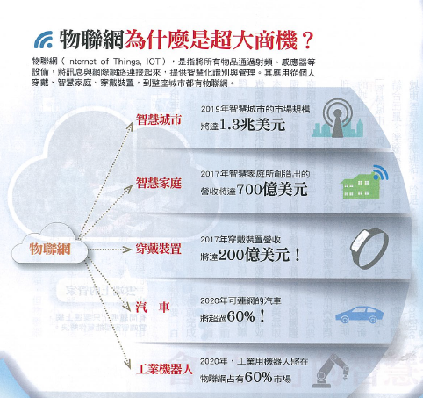
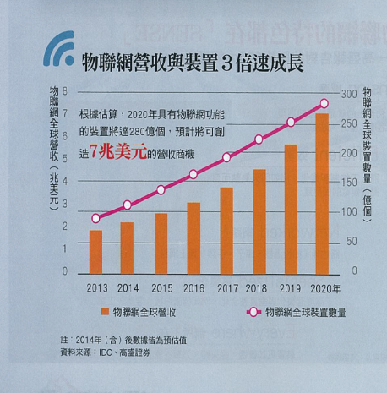
On Switch for IOT
資料來源：今周刊2014/8/18

Slide 6
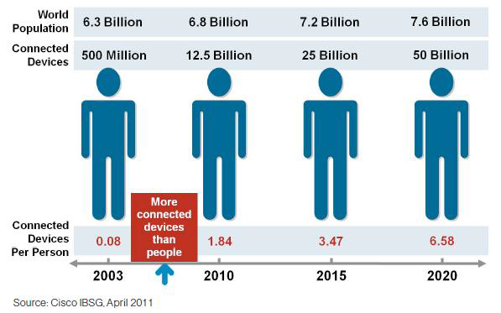
聯網裝置-成長大躍進

Slide 7







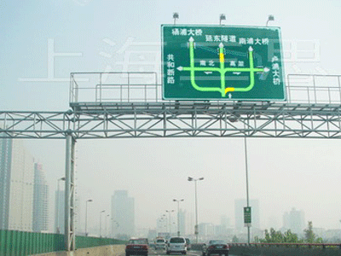

IoT V.S. Smart City
交易終端
交易介面
交易模式
交易層
消費類終端
標準軟體介面
標準通信介面
推送模式
觸發模式
公共設施
車載終端
標準硬體介面
標準維護介面
請求模式
互動模式
。。。。
。。。。
。。。。
政府應用系統
雲計算技術
平安城市
應急聯動
災害回應
交通調度
應用層
移動執法
市政管理
環境監控
……
行業應用系統
智慧城市應用平臺
公眾資訊平臺
能源
金融
製造
能力層
通信能力、支付能力、設備管理、定位……
閱讀
娛樂
遊戲
農業
醫療
物流
數據層
資料交換引擎
資訊
支付
……
資料中心
……
感測器網
有線通信網
移動通信網
衛星通信網
網路協同
網路層
智能管道
。。。。。。
IPV6
物聯網閘道
城市光網
4G LTE技術
多模通信
。。。。
感知
技術
ZigBee
Rfid
Z-Wave
互通規範
管理規範
安全規範
感知層
感知
規範
感知
部署
……
……
平安城市
能源管理
交通路況
生產製造
……
Notes:
從現有工業電腦技術及產品架構發展智慧城市解決方案

Slide 8
智慧聯網時代來臨
商業模式 : 智慧商圈、行動支付、智慧工廠、
智慧物流、智慧交通、智慧居家、
智慧節能、智慧醫療等。
商業流程 : 商流、金流、物流、居家、旅遊、
醫療、政務等。
商 機 : 智慧城市
Notes:
選對客戶才能由弱變強
商業流程– 數位科技不斷提昇我們的產品服務&流程，還有我們的客戶與用戶的體驗，以及企業內部運作和合作的方式
商業模式 -
* 供應鏈為王，取代渠道為王
* 在物聯網時代，未來的渠道將集中在物聯網手持裝置，供應鏈競爭是融合商流、物流、資金流、信息流為一體的綄合競爭
* 例如：傳統的實體零售渠道在”四流”整合能力和反應速度都難以和亞馬遜、阿里巴巴較量、尤其”零庫存”管控的競爭。

Slide 9





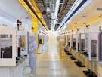
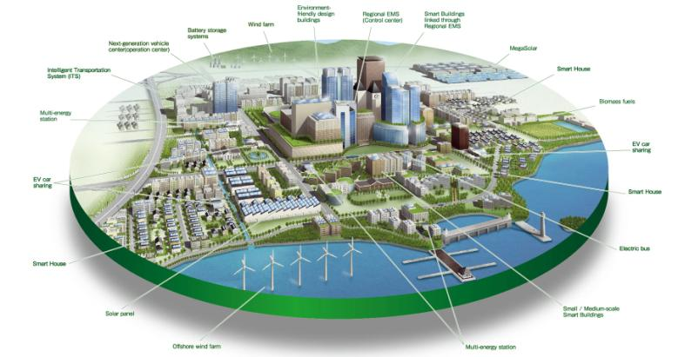
智慧城市應用
智慧物流
智慧醫療
智慧節能
智慧商圈
智慧家居
智慧工廠
智慧監控
智慧交通
智慧農業
智慧建築
智慧倉儲
智慧倉儲
智慧移動通訊
智慧公共服務
智慧能源
智慧金融

Slide 10














Ecosystem--Partnering
Tier3→Tier2
Co-marketing
Early Access
ODM
Production
Purchasing
Intel
Wistron
Biz District
Mobile Payment
Parking Mgmt.
Handheld
Device
Co-marking
City Security
Biz District
Health Care
Notes:
此想法是以磐儀為中心，往外擴展至合作夥伴，圓形的部份則是磐儀與合作夥伴可合作的方向或趨勢(有些是現行的action plan)，由於整個範疇都是在物聯網的架構下，故周邊就擺放應用故事照片環繞整個主題。

Slide 11
智慧生活圈

Slide 12


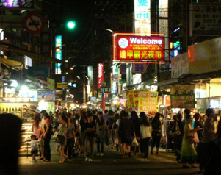

智慧商圈-合作夥伴
台中市逢甲商店街管理委員會
12

Slide 13
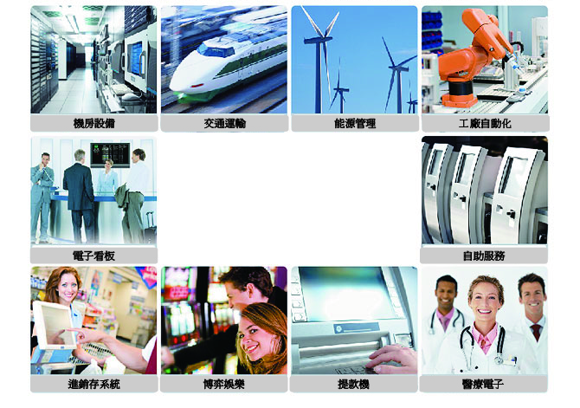

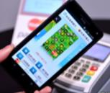
商圈整體解決方案
停車管理
行動支付

Slide 14

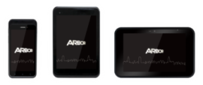

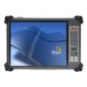


磐儀是…
~ 智慧城市的領航員~
IPC
SI/ Solution providers
雲端
Cloud
智慧
城市

